Slide 1

Module 5
DIGITALE VAARDIGHEDEN VOOR VOEDSEL INNOVATIE
www.foodecocultureedu.eu

Slide 2
INHOUDSOPGAVE
01
Inleiding: Waarom digitale vaardigheden belangrijk zijn voor voedsel en duurzaamheid
02
De rol van technologie in moderne voedselsystemen
03
Digitale hulpmiddelen voor duurzaamheid
04
"AI Made Easy" – De basisbeginselen
05
Digitaal storytelling voor voedsel innovatie

Slide 3
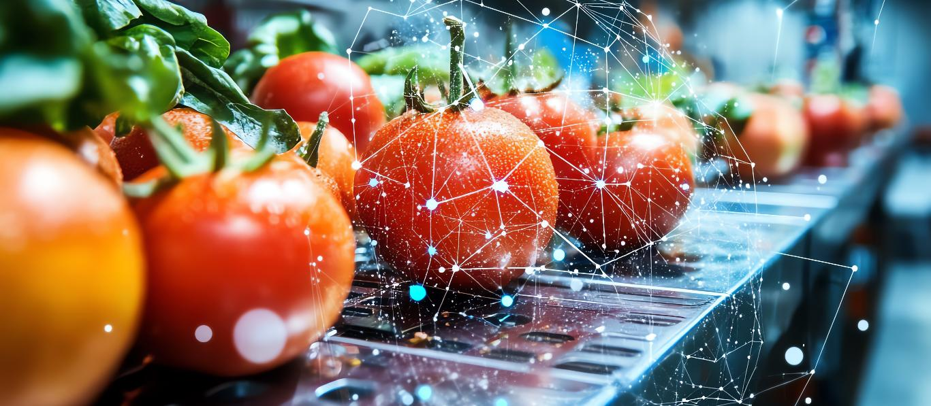
01
INLEIDING

Slide 4
DEZE MODULE & DE LEERDOELEN
Module 5 — VOEDSEL INNOVATIE & DIGITALE VAARDIGHEDEN
Technologie, AI, toekomstige vaardigheden en competenties
In deze module leren studenten hoe digitale technologieën de voedingssector veranderen, zoals apps, slimme systemen en basis-AI. Deze tools helpen bij duurzaamheid, het verminderen van voedselverspilling en betere communicatie in de voedings-, toerisme- en horecasector.
LO1: Inzicht in digitale innovaties en hun impact op de sector
LO2: Herkennen van toekomstige digitale vaardigheden en het verkleinen van de digitale vaardigheidskloof bij MKB’s in Europa

Slide 5
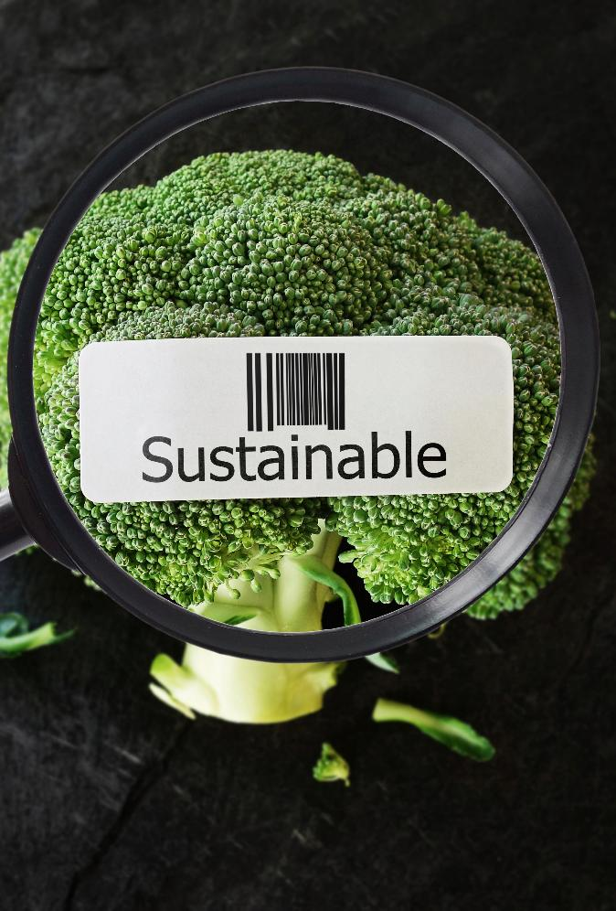
Waarom digitale vaardigheden belangrijk zijn voor voeding en duurzaamheid
Het Europese voedingslandschap is in beweging. Voedselsystemen veranderen door klimaatdruk, personeelstekorten en groeiende verwachtingen rond duurzaamheid (zie module 2).
Digitaal vertrouwen is daarbij essentieel voor veerkracht en innovatie.
Feit: De EU-strategie 'Van boer tot bord’ ziet digitalisering als een sleutel voor duurzame voedseltransities.

Slide 6
Waarom zijn digitale vaardigheden belangrijk
MKB’s in de voedings-, toerisme- en horecasector die niet investeren in digitale en groene transities lopen risico op:
Hogere kosten
Problemen met regelgeving
Minder concurrentiekracht
Moeite om personeel aan te trekken
Slechtere reputatie bij jongere gasten
Beperkte toegang tot financiering en partnerschappen
27%
van het MKB in de horeca heeft nog niet het basisniveau van digitale intensiteit bereikt (Digitalisering in Europa 2025)
>30%
van de CO2-voetafdruk van een hotel is afkomstig van eten en drinken (Skift)
76
van de reizigers zegt duurzamer te willen reizen (Booking.com 2023)

Slide 7
Hoe digitale vaardigheden voedsel en duurzaamheid ondersteund
Digitale vaardigheden zijn geen specialistische kennis, maar praktische tools die studenten, docenten en bedrijven helpen bij te dragen aan een duurzamer, beter verbonden en toekomstgericht voedselsysteem.
Marketing en communicatie
Voedselverspilling voorkomen
Verbeter de transparantie
Versterk lokale economieën
Verbetering van de voedselveiligheid
Via sociale platforms en digitale interactie kunnen verhalen over duurzaamheid worden gedeeld, waardoor sterkere relaties worden opgebouwd
Eenvoudige digitale logboeken, sensoren en apps helpen bederf te voorkomen en de inkoop te optimaliseren.
Digitale traceerbaarheid bouwt vertrouwen op en ondersteunt veilige, duurzame voedselkeuzes.
Via online platforms kunnen kleine producenten rechtstreeks in contact komen met consumenten en bedrijven.
Digitale monitoring vermindert risico's en verbetert de naleving van EU-normen.

Slide 8
Toekomstige vaardigheden in de voedingssector
Digitaal bewustzijn en zelfvertrouwen
Deze vaardigheden ondersteunen nieuwe hybride functies in voedseltoerisme, horeca en voedselinnovatie.
Tegen 2035 zullen rollen zoals ontwerper van duurzame menu’s, analist van afvalvrije keukens en assistent voedingsdata steeds vaker voorkomen door de verdere digitalisering van voedselsystemen.
Duurzaamheidsmentaliteit
Basisvaardigheden rondom data
Creatieve digitale communicatie
Samenwerking tussen culturen en sectoren

Slide 9
02
DE ROL VAN TECHNOLOGIE IN MODERNE VOEDINGSSYSTEMEN

Slide 10
Digitalisering in de voedselketen (upstream)
Moderne voedselsystemen beginnen met digitaal ondersteunde productie.
Digitale tools verhogen de efficiëntie, verbeteren de traceerbaarheid en verkleinen de impact op natuur, nog voordat eten de keuken bereikt.
Belangrijke voorbeelden:
Precisielandbouw: sensoren, drones en bodemdata optimaliseren de productie.
Slimme logistiek: monitoring van de koelketen vermindert bederf tijdens het transport.
Producent-inkoperplatforms: verbinden lokale producenten met horeca en retail
Prognosetools: digitale modellen voorspellen de vraag en minimaliseren overproductie.
Waarom dit belangrijk is:
Upstream digitalisering versterkt de duurzaamheid en verbetert de kwaliteit van ingrediënten, wat het hele voedselsysteem ten goede komt.

Slide 11
Technologie voor duurzaamheid in de hele keten
Digitale systemen helpen bedrijven hun ecologische voetafdruk te monitoren, meten en verkleinen.
Voorbeelden:
Resultaat:
Technologie maakt duurzaamheid meetbaar, uitvoerbaar en in lijn met de milieudoelstellingen van de EU.
Tools voor het bijhouden van de CO2-voetafdruk van menu-items of bedrijfsactiviteiten.
Digitale waterverbruik-monitors die efficiënt beheer mogelijk maken.
Energieoptimalisatie systemen die het verbruik in keukens en voedselopslag verminderen.
Apps voor de circulaire economie die hergebruik, compostering en herverdeling ondersteunen.

Slide 12

Hoe technologie het personeelsbestand in de voedingssector veranderd
Digitalisering verandert rollen en vaardigheden in horeca en voedselproductie.
Gevolgen:
Routinetaken worden geautomatiseerd, waardoor ruimte ontstaat voor werk met meer toegevoegde waarde
Digitale dashboards ondersteunen realtime besluitvorming.
Medewerkers werken met apps en digitale monitoringtools.
Datagestuurde workflows verbeteren nauwkeurigheid en verantwoordelijkheid
Toekomstige vaardigheden:
Digitale cultuur versterkt teamwork, bewustzijn van duurzaamheid en innovatievermogen.

Slide 13
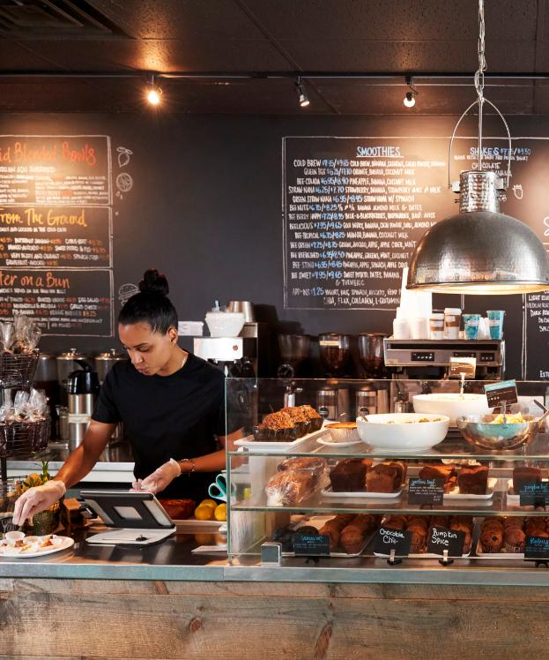
Digitale tools voor klanten
Technologie bepaalt hoe mensen omgaan met voedingsbedrijven en keuzes maken.
Veelgebruikte tools:
QR-menu's en bestelsystemen
Digitale allergenen- en voedingsinformatie
Gepersonaliseerde aanbevelingen (AI)
Online reviews en feedback
Mobiele betalingen en loyaliteitsapps
Waarde voor het voedselsysteem:
Meer transparantie
Betere klantervaring
Meer vertrouwen en veiligheid
Duurzamer koopgedrag

Slide 14
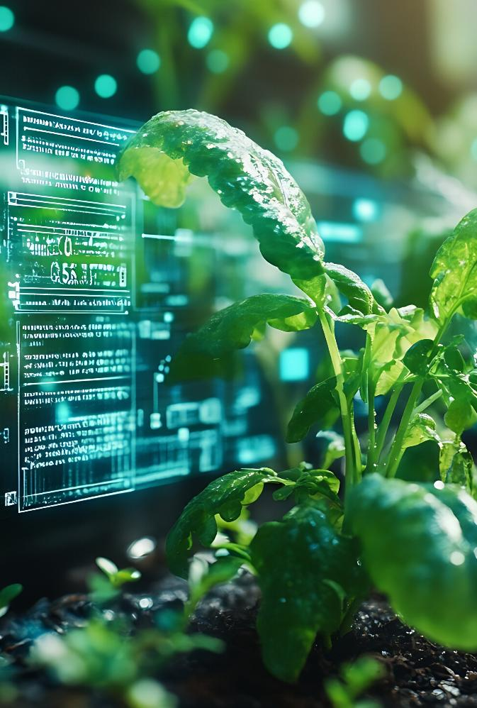
Een gedigitaliseerd voedselsysteem
In een gedigitaliseerd voedselsysteem stroomt informatie continu tussen klanten, bedrijven en overheden door middel van realtime data.
Dit zorgt voor betere besluitvorming, meer veiligheid, transparantie en duurzamere praktijken in de hele voedselketen.
Volgens het WEF-document kunnen digitale tools voedselsystemen alleen echt transformeren als er randvoorwaarden zijn, zoals goed bestuur, vertrouwen, goede en langdurige samenwerking tussen systemen.

Slide 15





De informatiestroom in een gedigitaliseerd voedselsysteem
Weloverwogen beslissingen over:
Beschikbaarheid
Toegankelijkheid
Toereikendheid
Betaalbaarheid
Persoonlijke informatie
Activiteiten bijhouden (gewoontes/voorkeuren)
Levensstijlinformatie.
Klanten
Gedigi-taliseerd voedselsy-steem
Bedrijfsinformatie
Markttransacties
Prijs- en voedselkostengegevens
Monitoringresultaten
Gegevens over kwaliteitscontrole
Gegevensgeneratie
IoT – Internet of Things
Big data
E-communicatie
E-commerce
Intelligente productie
Slimme diensten
Voedingsbedrijven
Overheden
Regionale en wereldwijde netwerkverbindingen
Marktanalyse
Verbeterde kwaliteitscontrole
Beheer/controle
Officiële nalevingsinformatie
Feedback- en begeleidingsgegevens

Slide 16
Voorbeelden van digitaliseringssystemen bij bedrijven
SLIMME KEUKENS
DIGITALE TRACEERBAARHEID
DATA
Voorbeelden hiervan zijn:
Verbonden apparaten
Digitale receptensystemen
Energiezuinige apparatuur
Inventarisbewakingstools
Deze verminderen fouten en verbeteren de duurzaamheidsresultaten.
Voorbeelden hiervan zijn:
Temperatuurlogboeken
Voorraadniveaus
Verkoopgegevens
Deze tools helpen bederf te voorkomen en de inkoop te optimaliseren.
Voorbeelden hiervan zijn:
QR-codes
Barcodes
Blockchain
Deze ondersteunen transparantie en voedselveiligheid, en versterkt het vertrouwen van de consument in de EU voedselketen.

Slide 17


CASESTUDY
The Lodge at Ashford Castle (Ierland)
Digitale innovatie voor duurzame gastvrijheid
Minder voedselverspilling (Winnow)
Ai nalyseert keukenafval
Rapporten ondersteunen betere planning en inkoop
42% minder voedselverspilling Bron
Klimaat impact meten(EarthCheck)
Deelname aan internationaal benchmarksysteem: EarthCheck,
Digitale monitoring van CO₂, afval, water en energie.
Ondersteunt verbetering en transparantie.
Waarom dit belangrijk is
Laat effectieve gebruik van digitale tools zien
Toont meetbare duurzaamheidswinst met AI
Biedt een schaalbaar model voor MKB’s en studenten in de horeca.

Slide 18

03
DIGITALE TOOLS VOOR DUURZAAMHEID

Slide 19

Digitale tools voor duurzaamheid
Voortbouwend op module 2 laat dit deel zien hoe digitale tools in de praktijk bijdragen aan duurzamere voedselsystemen.
Duurzaamheid geeft het waarom, digitale technologie het hoe: ze helpen bedrijven afval te verminderen, duurzamer in te kopen, energie-efficiëntie te verbeteren, menu’s met lagere impact te ontwikkelen en duurzamer klantgedrag te stimuleren.

Slide 20
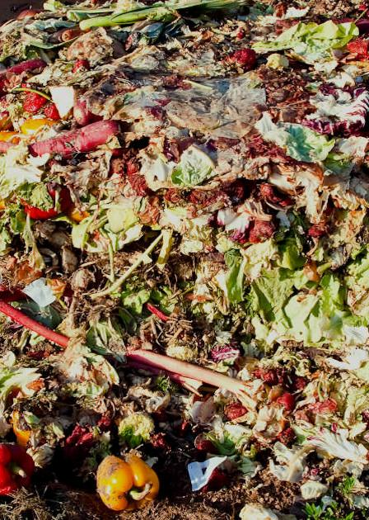
Digitale tools tegen voedselverspilling
Doel: Minder impact op de natuur door voedselverspilling te beperken.
Tools:
Winnow Vision - AI die afval meet en verspilling vermindert (tot 42%).
Leanpath - Monitoring en feedback om verspilling in de keuken te verminderen.
Too Good To Go / Olio — Platforms die overtollig voedsel herverdelen.
Waarom dit belangrijk is: Minder verspilling = lagere CO₂-uitstoot en minder gebruik van grondstoffen.

Slide 21
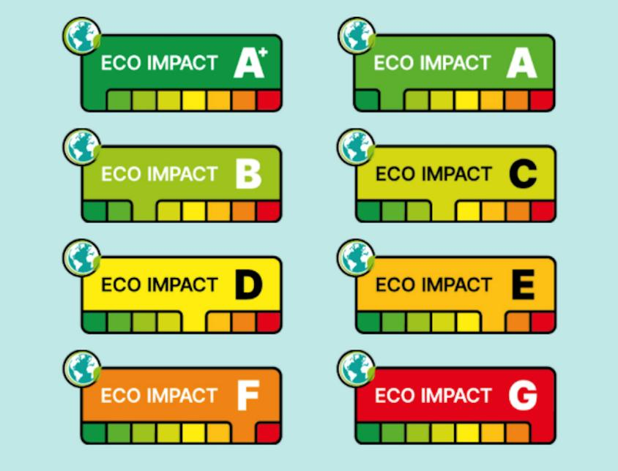
Traceerbaarheid voor duurzame inkoop
Doel: Transparantie en verantwoorde inkoop.
Tools:
Herkomst - Verifieert milieu- en inkoopclaims met blockchain.
GS1 Digital Link / QR-traceerbaarheid – Geeft info via scanbare verpakkingen.
Eco-Score / Planet-Score - Beoordeelt de milieu-impact van voedingsmiddelen.
Waarom dit belangrijk is: Minder fraude, eerlijkere inkoop en bewustere keuzes door consumenten.

Slide 22

Tools voor energie-efficiëntie en CO2-reductie
Doel: Energieverbruik, uitstoot en bedrijfskosten verminderen.
Tools:
Danfoss Smart Refrigeration - Vermindert energieverlies in koelsystemen.
Smappee Energy Management – Meet verbruik en identificeert inefficiënties.
EcoStruxure (Schneider Electric) - Stuurt energie en uitstoot met realtime data.
Waarom belangrijk: Horeca verbruikt veel energie; digitale monitoring verlaagt CO₂-uitstoot én kosten.

Slide 23
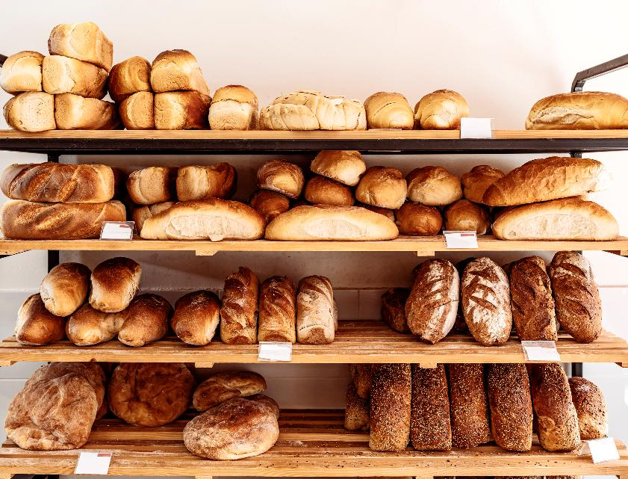
Duurzame menu-engineering en planning
Doel: Minder milieu-impact met datagestuurde keukenprocessen.
Tools:
Apicbase - Meet CO₂ per recept en helpt duurzamere menu’s ontwerpen..
Tenzo - Voorspelt vraag en vermindert verspilling.
Lightspeed met duurzaamheidsadd-ons - Beheert voorraad realtime en voorkomt overbestelling.
Waarom belangrijk: Efficiënte menu’s = minder afval en minder gebruik van grondstoffen.

Slide 24

Tools voor duurzaam klantgedrag
Doel: Bewustzijn vergroten en duurzame keuzes stimuleren.
Tools:
Olio / Too Good To Go - Laat CO₂-besparing zien door voedsel te redden.
Menu.Analytiqs - Geeft info over allergenen, voeding en duurzaamheid.
OpenTable Sustainability Tags - Maakt duurzame praktijken zichtbaar voor gasten.
Waarom belangrijk: Klanten verwachten steeds meer transparantie en duurzaamheid van voedings- en horecabedrijven.

Slide 25
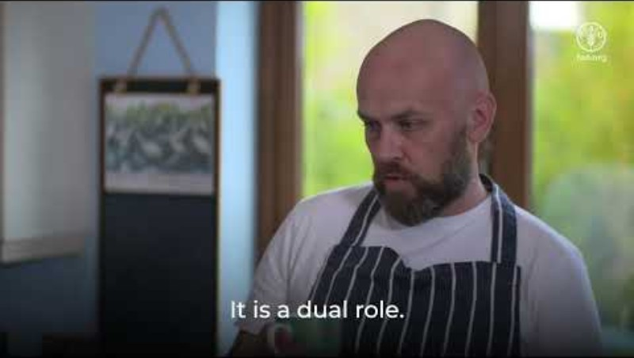
Duurzaamheidsmentaliteit en vaardigheden
In deze video legt Ierse chef en activist Conor Spacey uit dat we moeten terugkeren naar bewustere menukeuzes om duurzamere praktijken in de horeca te realiseren.
FAO Diarmiud Gavin & Conor Spacey Voedselverlies en -verspilling

Slide 26
Opdracht
Onderzoek één van de hiervoor genoemde tools:
Onderzoek hoe deze tool veranderingen in een typisch voedingsbedrijf zou kunnen ondersteunen.
Bepaal of je het zou aanbevelen of niet.
Zo niet, bedenk dan een andere tool om de duurzaamheidsinspanningen van een bedrijf en daarmee hun beoordeling te verbeteren en/of te ondersteunen.

Slide 27

04
AI “made easy”–
DE BASIS

Slide 28
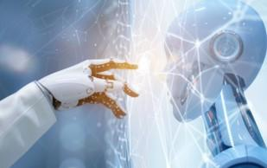
Wat is AI en waarom is het belangrijk in de voedingssector?
Kunstmatige intelligentie (AI) verwijst naar digitale systemen die leren van gegevens, patronen herkennen en die informatie gebruiken om voorspellingen te doen, inhoud te genereren en beslissingen.
In de horeca sector gebruikt AI data (zoals verkoop, voorraad en klantgedrag) om verspilling te verminderen, duurzaamheid te verbeteren en processen efficiënter te maken.

Slide 29
Voorbeelden van hoe AI kan worden gebruikt
Verminder voedselverspilling
Voorspellingen doen in de horeca
De menukaart verbeteren
De communicatie met gasten verbeteren
Voedselveiligheid en traceerbaarheid ondersteunen
Gebruik AI om voedselverspilling te meten.
Monitor voorbereiding, bederf en bordafval.
Verkoop overtollige maaltijden om afval te verminderen
Voorspel verkoop, personeel en voorraad met data (historie, weer, events).
Voorspel ingrediëntenbehoefte en optimaliseer inkoop
Verzamel data voor betere beslissingen
Bereken kosten, allergenen en CO₂ per menu-item.
Optimaliseer menu’s voor gezondere en duurzamere keuzes.
DeepL - Voor meertalige menu’s en informatie.
AI-widgets- Beantwoorden vragen en geven info aan gasten.
ChatGPT - Maakt gepersonaliseerde marketingcampagnes.
Controleer herkomst en milieuclaims.
Koppel QR-codes aan realtime productinformatie.
Houd temperatuur, veiligheid en naleving bij.

Slide 30
Praktische tips om aan de slag te gaan met AI-tools...
Begin met eenvoudige tools
Gebruik apps voor afval, planning en voorraad (bv. NoWaste: https://nowasteapp.com).
Ontdek AI in je dagelijks leven
Maak content of analyseer menu’s met tools zoals ChatGPT / Gemini
Wees kritisch en verantwoordelijk
Controleer AI-gegenereerde content altijd op nauwkeurigheid, eerlijkheid en duidelijkheid.
Denk na over de impact
Vraag jezelf af: helpt deze tool om afval te verminderen, energie te besparen of de communicatie te verbeteren?
Blijf leren
Volg innovatieplatforms voor de horeca, zoals:-Sustainable Hospitality Alliance en EU Farm to Fork

Slide 31
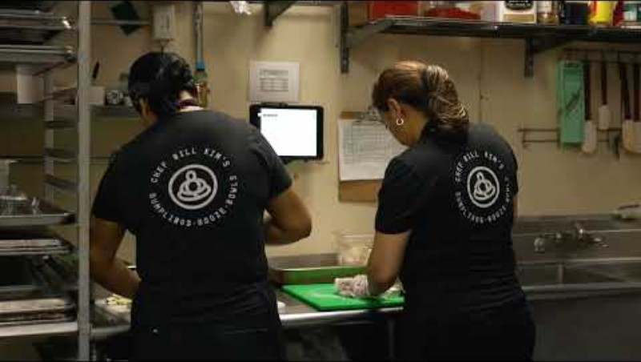
CASESTUDY: Voorbeeld van een AI-tool in de keuken
De video laat zien hoe PreciTaste, een AI-keukentool, chefs helpt efficiënter te plannen en koken door recepten en workflows te analyseren. Het systeem stelt betere bereidingsstappen voor en verhoogt de productiviteit in de keuken.
Prep Assistant Hoe het werkt

Slide 32

05
DIGITALE STORYTELLING VOOR VOEDSEL INNOVATIE

Slide 33
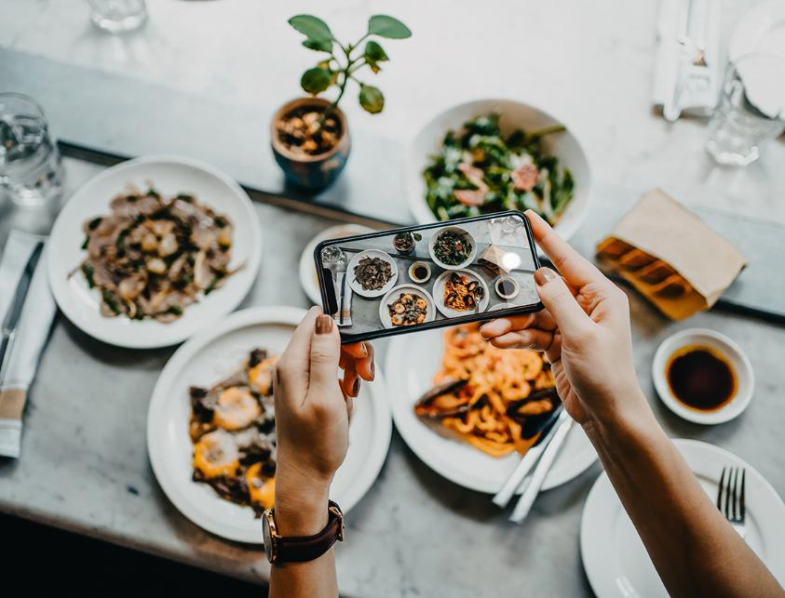
Wat is digitale storytelling in de voedingssector?
Digitale storytelling gebruikt beeld, video en social media om verhalen over eten en duurzaamheid te delen.
Waarom belangrijk:
Bouwt vertrouwen en transparantie
Laat duurzaamheid zien
Betrekt klanten visueel
Versterkt het merk
Stimuleert bewust gedrag
Kernidee:
Verhalen maken duurzaamheid zichtbaar

Slide 34
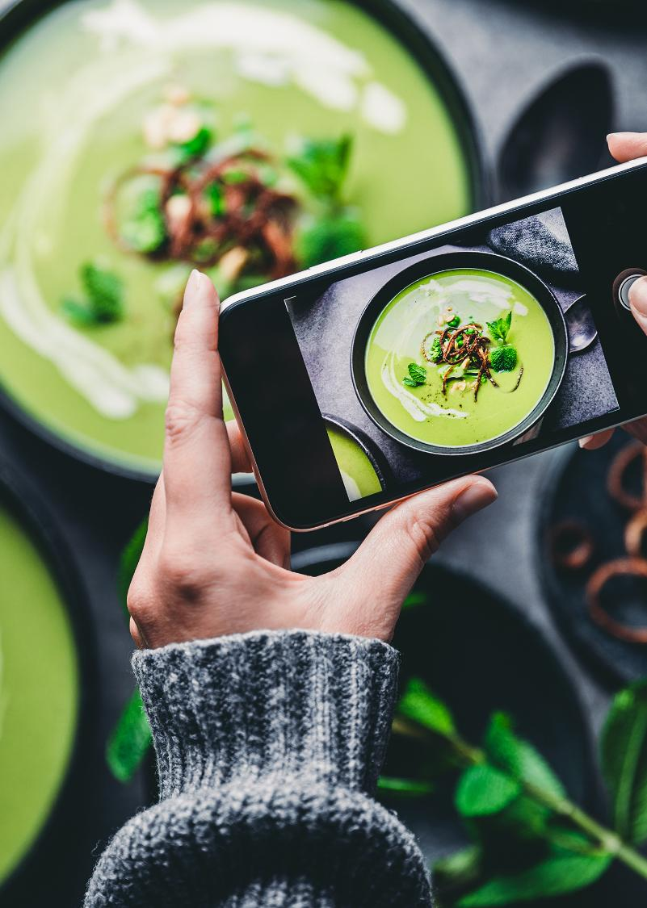

Digitale storytelling in voedsel innovatie
Digitale communicatie helpt bedrijven hun waarden en innovaties duidelijk te tonen.
Voorbeelden van gebruik:
Herkomst van lokale ingrediënten laten zien
Uitleg over zero-waste
Seizoensmenu's en keuzes toelichten
Een kijkje achter de schermen
Info overallergenen en voedingswaarde

Slide 35


Praktische tips voor effectief storytelling
Houd het authentiek
Toon echte keukens, echte processen, echte mensen.
Benadruk duurzaamheid
Leg uit hoe afval wordt verminderd, hoe energie wordt bespaard of waar ingrediënten vandaan komen.
Gebruik sterke beelden
Korte video's, foto's van ingrediënten, momenten achter de schermen.
Houd de boodschap eenvoudig
Duidelijke tekst, korte bijschriften, toegankelijke taal.
Voeg een “call to action” toe
Nodig klanten of communities uit om duurzame keuzes te maken.
Voor meer informatie over storytelling, bekijk Module 6
De kracht van storytelling | e-learningcursus - YouTube

Slide 36

Tools voor digitale storytelling
01
Visuele en ontwerptools
Canva: eenvoudige afbeeldingen, posters, menu's
Adobe Express: snelle video's en social content
02
Video- en korteverhaaltools
CapCut: videobewerking van hoge kwaliteit
InShot: mobielvriendelijke visuele storytelling
03
AI-ondersteuningstools
ChatGPT of Gemini: inspiratie voor bijschriften, scripts en berichten over duurzaamheid
DeepL: helpt bij het vertalen van content voor een internationaal publiek

Slide 37
Oefening voor leerlingen
Kies en voltooi één taak...
Opdracht A — 'Het verhaal van een ingrediënt'
Maak een video van 30-60 seconden waarin je de reis van een lokaal ingrediënt van producent tot bord laat zien.
Opdracht B — "Duurzaamheid in de schijnwerpers"
Ontwerp een digitale poster waarin één duurzame praktijk wordt belicht (bijv. afvalvermindering, energiebesparende hulpmiddelen).
Opdracht C — "Transparantie van het menu"
Gebruik Canva om een menu-fragment te ontwerpen waarin de herkomst, allergenen of CO₂-impact worden uitgelegd.
Opdracht D — "AI-ondersteunde boodschap"
Gebruik ChatGPT om een bijschrift op te stellen waarin een duurzaam gerecht wordt gepromoot, en verfijn dit vervolgens handmatig.

Slide 38
Foodinfluencers en digitale storytelling
Influencers zijn krachtige verhalenvertellers... begrijpen hoe zij communiceren is een belangrijk:
Storytelling op grote schaal: Food influencers beïnvloeden trends via visuele verhalen.
Vertrouwen en authenticiteit: het publiek vertrouwt influencers vaak meer dan merken, waardoor transparantie en eerlijkheid essentieel zijn.
Invloed op duurzaamheid: influencers kunnen duurzaam gedrag promoten (bijv. plantaardige voeding).
Commerciële partnerschappen: sponsoring beïnvloedt de boodschap en moeten duidelijk worden vermeld
Verantwoordelijkheid en ethiek: Influencers hebben verantwoordelijkheid voor het verspreiden van juiste informatie.

Slide 39
Opdracht
Een food influencer evalueren
Je kiest een food influencer die je al volgt en bekijkt de content. Daarna beantwoort je de volgende vragen:
Verhaalstijl - Wat voor soort verhalen worden er gedeeld? (recepten, lifestyle, duurzaamheid, cultuur, trends)
De boodschap - Worden duurzaamheidsthema's genoemd? Zo ja, zijn deze specifiek, consistent en geloofwaardig?
Authenticiteit en transparantie - Zijn gesponsorde berichten duidelijk gemarkeerd? Komt de content oprecht of promotioneel over?
Digitale communicatietechnieken - Gebruik van beeldmateriaal, video, bijschriften, toon en engagementtools
Invloed op gedrag - Hoe kan deze influencer voedingskeuzes beïnvloeden?

Slide 40
CONCLUSIE
In deze module heb je geleerd hoe digitale tools en basis-AI de voedings-, toerisme- en horecasector veranderen. Ze helpen verspilling te verminderen, duurzaamheid te verbeteren en processen efficiënter en transparanter te maken.
Je hebt ook inzicht gekregen in belangrijke vaardigheden voor de toekomst, zoals digitaal bewustzijn, duurzaam denken, basiskennis van data en digitale communicatie. Hiermee kun je je aanpassen aan veranderingen en bijdragen aan duurzamere voedselsystemen.

Slide 41
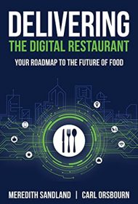
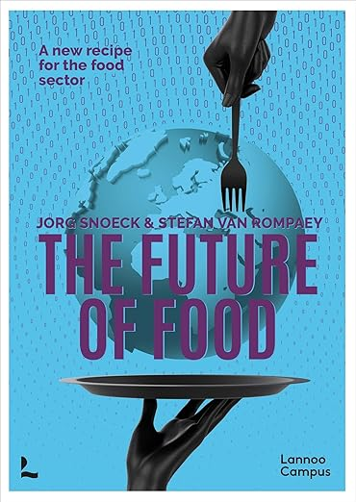

Aanbevolen literatuur of video’s...

Slide 42
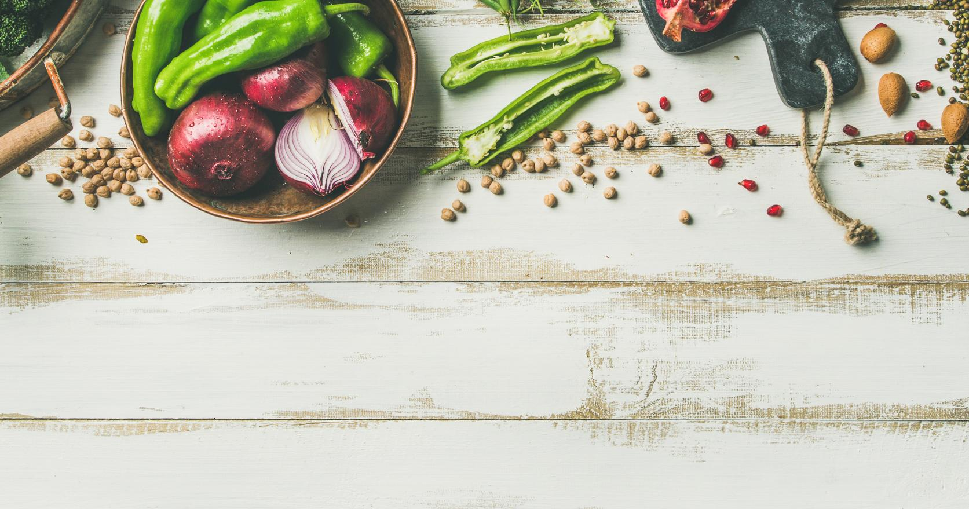
De vooruitgang van technologie is gebaseerd op het zodanig aanpassen ervan, dat je het niet eens merkt.
— Bill Gates

Slide 43

BEDANKT
Volg ons op
www.foodecocultureedu.eu
Notes:
43

